Slide 1
Въведение, основни типове данни, логически оператори

Slide 2
Въведение
Езици за програмиране
Компилатор
Интерпретатор
C++

Slide 3
Компютърна програма
Определение: последователност от инструкции, които се изпълняват от компютъра

Slide 4
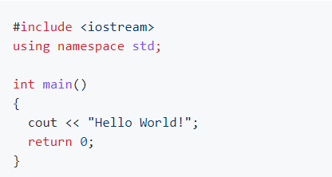
Hello world

Slide 5
Типове данни
Програмите, които ще пишем винаги ще представляват обработката на някакви данни. С++ е статично типизиран език, което означава, че предварително трябва да определим типа на всяко парче информация, което ще ползваме. Основните типове във С++ са:
int - цели числа, от -2 147 483 648 до 2 147 483 647
double - числа със запетая
float - числа с плаваща запетая
bool - true or false(1 or 0)
char - символ

Slide 6
Променливи
Данните, които получава, обработва и връща една програма се наричат променливи. Те се състоят от тип, име и стойност. Създават се като се декларират и инициализират. Деклакарията представлява само указването на типа и името на променливата, а инициализацията влючва присвояването на стойност и винаги се прави след декларацията.
Конвенции за имена на променливи
Константи

Slide 7
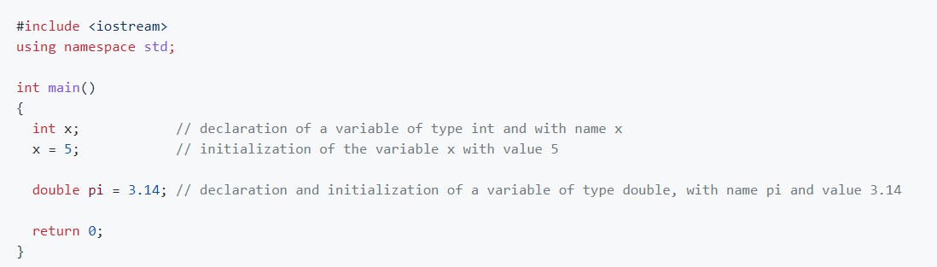

Slide 8
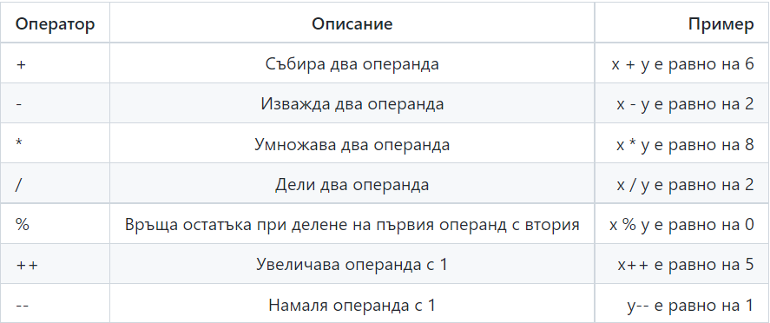
Операции с променливи
Един от основните типове операции върху променливи са аритметичните. Осъществяват се чрез операторите в С++:

Slide 9
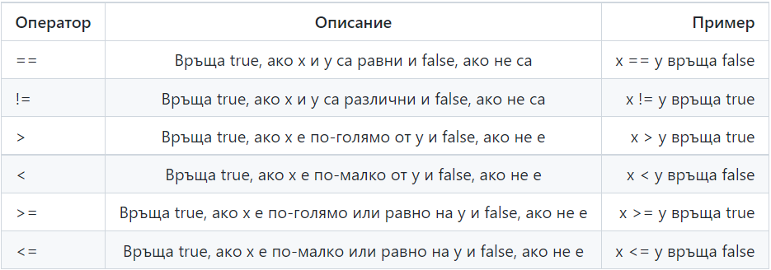
Операции с променливи
Релационните оператори сравняват две променливи и връщат тип bool (true или false) според резултата от сравнението. Основни релационни оператори в С++ са:

Slide 10
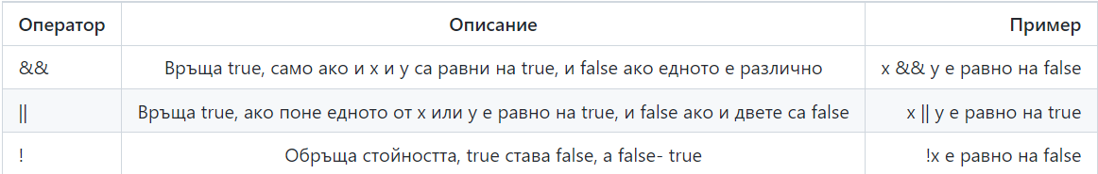
Операции с променливи
Основни логически оператори в С++ са:

Slide 11
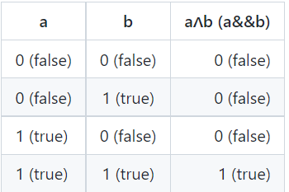
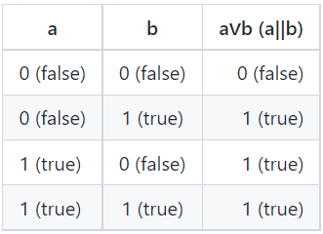
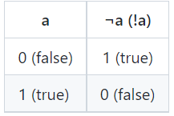
конюнкция
дизюнкцията
отрицание

Slide 12
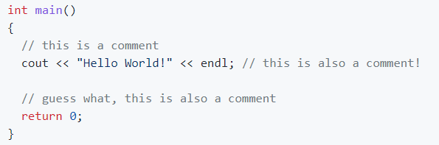
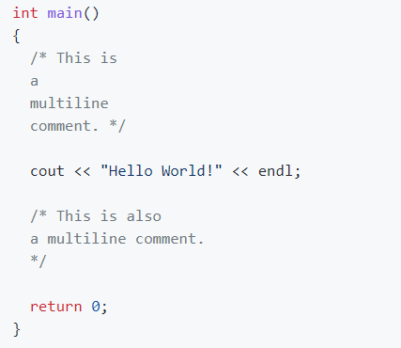
Коментари
Коментарите в кода са редове в програмата, които нямат никакъв ефект върху програмната логиката. Те се прескачат от компилатора, когато програмата се компилира. Това са бележки, които можете да слагате, където решите, с цел да обясните някаква част от логиката си и като цяло правят кода по-лесно разбираем. Има два типа коментари - in-line(single line) comments и multi-line comments.

Slide 13
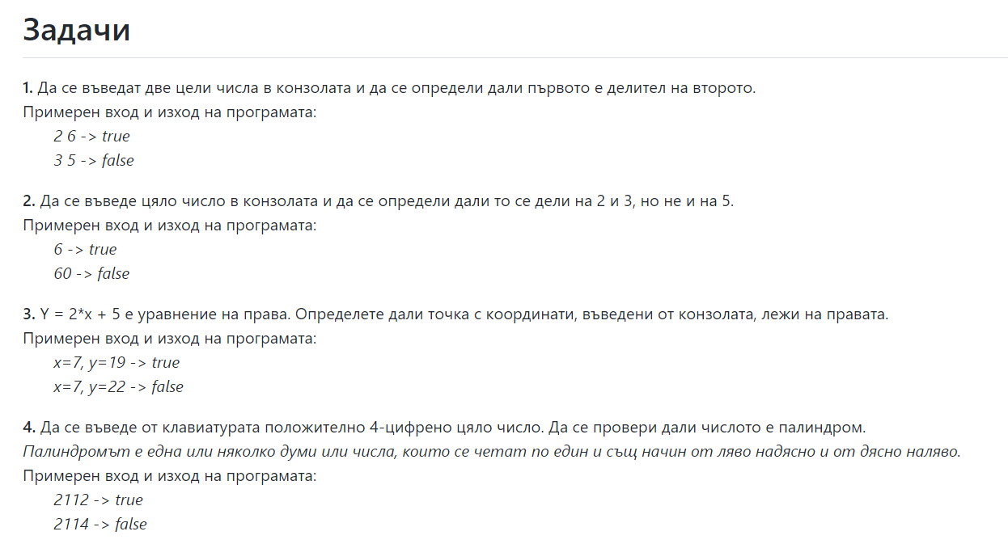

Slide 14
Благодаря за вниманието ☺

